Slide 1
AfriTalent
Plateforme de mise en relation entre freelances tech et entreprises en Afrique
NDIAYE Soukeye Mara
Licence 1 — Data Science & Big Data
Soutenance de projet — Juin 2026

Slide 2
Sommaire
01
Présentation du projet
02
Choix de design
03
Architecture du site
04
Points techniques
05
GitHub & déploiement
06
Difficultés rencontrées
07
Ressources utilisées
08
Démonstration & conclusion
2

Slide 3
Présentation du projet
01
02
03
Contexte
Objectif
Public cible
Le marché du freelance tech connaît une croissance forte en Afrique : développeurs, designers et créateurs de contenu cherchent une plateforme fiable pour proposer leurs services.
Concevoir et développer le site vitrine complet d'AfriTalent : présentation de la plateforme, fonctionnalités, tarifs, profils de freelances, et conversion des visiteurs en inscrits.
Deux audiences : les freelances tech à la recherche de missions, et les entreprises à la recherche de talents qualifiés à recruter rapidement.
3

Slide 4
Choix de design — Palette de couleurs
5 couleurs principales, validées pour leur cohérence via coolors.co
#2C3E50
#3498DB
#FF6B6B
#F8F9FA
#333333
Bleu nuit
Bleu clair
Corail
Blanc cassé
Gris foncé
Primaire — titres, boutons
Secondaire — survol, liens
Accent — CTA, mise en valeur
Fond clair
Texte principal
4

Slide 5
Choix de design — Typographie & inspirations
Google Fonts
Inspirations & tendances 2026
Montserrat
Awwwards & Dribbble
Inspiration design haut de gamme
Titres — police géométrique et expressive, forte présence visuelle
Bento Grid
Mise en page asymétrique et modulaire
Roboto
Dark mode
Corps de texte — lisibilité optimale, moderne et neutre
Confort visuel, tendance incontournable
Micro-interactions
Palette maximale : 5 couleurs — cohérence visuelle sur les 5 pages
Animations au scroll, hover, transitions
5

Slide 6
Architecture du projet
Principes de structure
NDIAYE-Soukeye-Mara-AfriTalent/
├── index.html
├── freelances.html
├── tarifs.html
├── about.html
├── contact.html
├── css/
│ └── style.css
├── js/
│ └── main.js
├── images/
│ └── (photos, captures d'écran)
├── docs/
│ └── Presentation.pptx
├── README.md
└── .gitignore
5 pages HTML reliées par une navigation cohérente
1 seul fichier CSS externe, avec variables centralisées
1 seul fichier JS vanilla, sans framework
Séparation stricte structure / style / comportement
6

Slide 7
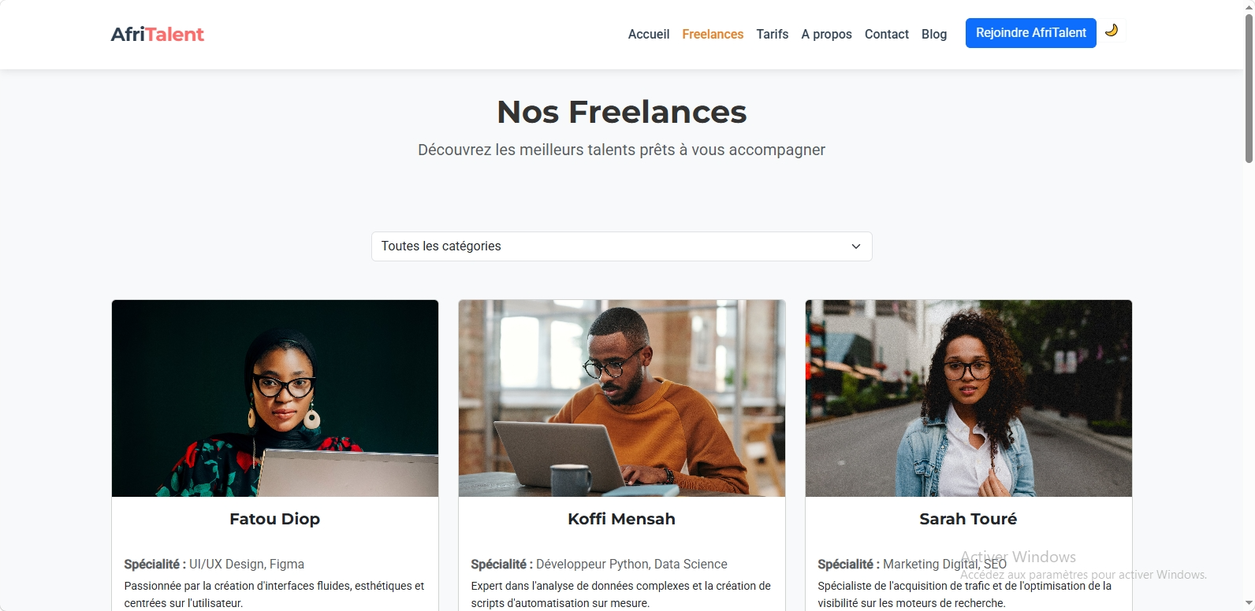
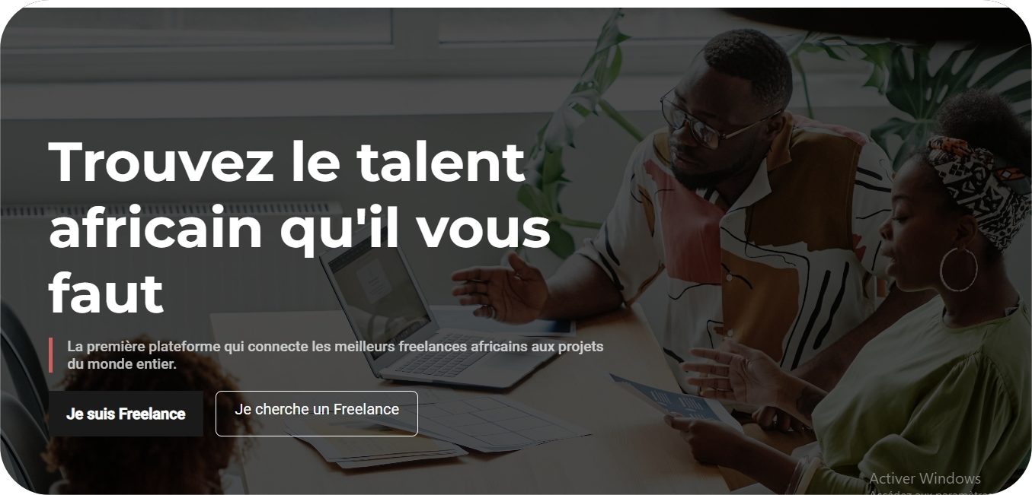
Aperçu des pages
Capture d'écran à insérer
Capture d'écran à insérer
Page d'accueil — index.html
Page Freelances — freelances.html
7

Slide 8
Points techniques — JavaScript vanilla
1
Dark mode persistant (localStorage)
2
Compteurs animés au scroll
Détection au scroll — IntersectionObserver
3
Filtrage dynamique des freelances
4
Validation complète du formulaire
const counterObserver =
new IntersectionObserver((entries) => {
entries.forEach(entry => {
if (entry.isIntersecting) {
// anime le chiffre de 0 à sa cible
animerCompteur(entry.target);
counterObserver.unobserve(entry.target);
}
});
});
counters.forEach(c =>
counterObserver.observe(c)
);
5
Navbar dynamique au scroll
6
Bouton retour en haut
7
Animations fade-in (IntersectionObserver)
8
Notes:
Expliquer le principe de l'IntersectionObserver : il détecte quand un élément entre dans la zone visible de l'écran, sans avoir à calculer manuellement la position de scroll. unobserve() évite de relancer l'animation à chaque passage.

Slide 9
Points techniques — Bootstrap 5 & CSS avancé
Composants Bootstrap 5
CSS avancé
Navbar responsive (collapse, sticky)
6 variables CSS (:root) — couleurs, polices
Cards (freelances, équipe, tarifs)
Bento Grid (CSS Grid, span colonnes/lignes)
Carousel (témoignages)
Animations & transitions (fade-in, hover)
Accordion (FAQ)
Media queries (375px / 768px / 1200px)
Grid system (row / col-*)
Google Fonts (Montserrat + Roboto)
9
Notes:
Pour le Bento Grid : grid-template-columns + grid-column/row: span N pour créer des blocs de tailles différentes. Pour les variables CSS : déclarées dans :root, réutilisées partout avec var(--nom).

Slide 10
GitHub — Workflow & déploiement
1
2
3
4
Init
Structure
JavaScript
Finalisation
Avril 2026
Commits 2-5
Commits 6-8
Commits 9-10
Dépôt, arborescence, structure HTML de base
HTML complet, CSS, Bento Grid, responsive
Dark mode, compteurs, filtrage, validation
Corrections, README, GitHub Pages
10 commits avec les messages exacts imposés, suivant l'ordre logique du projet
Site en ligne — GitHub Pages
mara06161-ux.github.io/NDIAYE-Soukeye-Mara-AfriTalent
10

Slide 11
Difficultés rencontrées & solutions
PROBLÈME
PROBLÈME
Perte de progression suite à un incident Git, ayant nécessité de recommencer plusieurs fois certaines parties du code.
Le Bento Grid (hauteur de ligne fixe en CSS) coupait le texte des cartes contenant plus de contenu.
SOLUTION
SOLUTION
Reprise méthodique du travail, avec des commits réguliers jusqu'au rendu final pour sécuriser chaque étape.
Remplacement de grid-auto-rows: 160px par minmax(160px, auto) pour laisser la hauteur s'adapter au contenu.
11
Notes:
Si le prof creuse sur l'incident Git : rester honnête sur le fait qu'un problème technique a décalé le rythme des commits, tout en montrant que le travail a été repris sérieusement par la suite.

Slide 12
Ressources & documentation consultées
Documentation
Design
Images
Qualité
MDN Web Docs
Google Fonts
Pexels
W3C Validator
Bootstrap 5 Docs
Bootstrap Icons
Unsplash
Git Documentation
Coolors.co
12

Slide 13
Démonstration en direct
Navigation, dark mode, filtrage, formulaire, responsive
mara06161-ux.github.io/NDIAYE-Soukeye-Mara-AfriTalent
AfriTalent
Trouvez le talent africain qu'il vous faut
Lien : mara06161-ux.github.io/NDIAYE-Soukeye-Mara-AfriTalent
13
Notes:
Ouvrir le site en ligne dans le navigateur. Parcours suggéré : Accueil (hero, stats, Bento Grid, témoignages) -> toggle dark mode -> Freelances (filtre par catégorie) -> Contact (validation du formulaire, erreurs puis succès).

Slide 14
Conclusion
✓
5 pages développées avec une navigation cohérente
✓
Bootstrap 5 et CSS avancé maîtrisés (Bento Grid, variables, animations)
✓
7 fonctionnalités JavaScript vanilla implémentées et comprises
✓
Projet versionné avec Git et déployé sur GitHub Pages
Ce projet m'a permis de consolider mes bases en développement front-end, et de mieux comprendre l'intérêt d'un versioning Git régulier.
14

Slide 15
Perspectives d'amélioration
Back-end réel avec base de données (comptes utilisateurs)
Système d'authentification et messagerie interne
Paiement en ligne sécurisé
Version multilingue (français / anglais)
Merci pour votre attention
Des questions ?
15

